Slide 1
Aprendizaje Automático
Una introducción a los fundamentos del aprendizaje automático, incluyendo el aprendizaje supervisado y no supervisado.

Slide 2

Introducción al Aprendizaje Automático
El aprendizaje automático (ML) es un subcampo de la inteligencia artificial (IA) que permite a los sistemas aprender de los datos sin estar programados explícitamente.
En lugar de programar reglas específicas, los modelos de ML aprenden patrones y relaciones a partir de los datos, lo que les permite hacer predicciones o tomar decisiones.

Slide 3
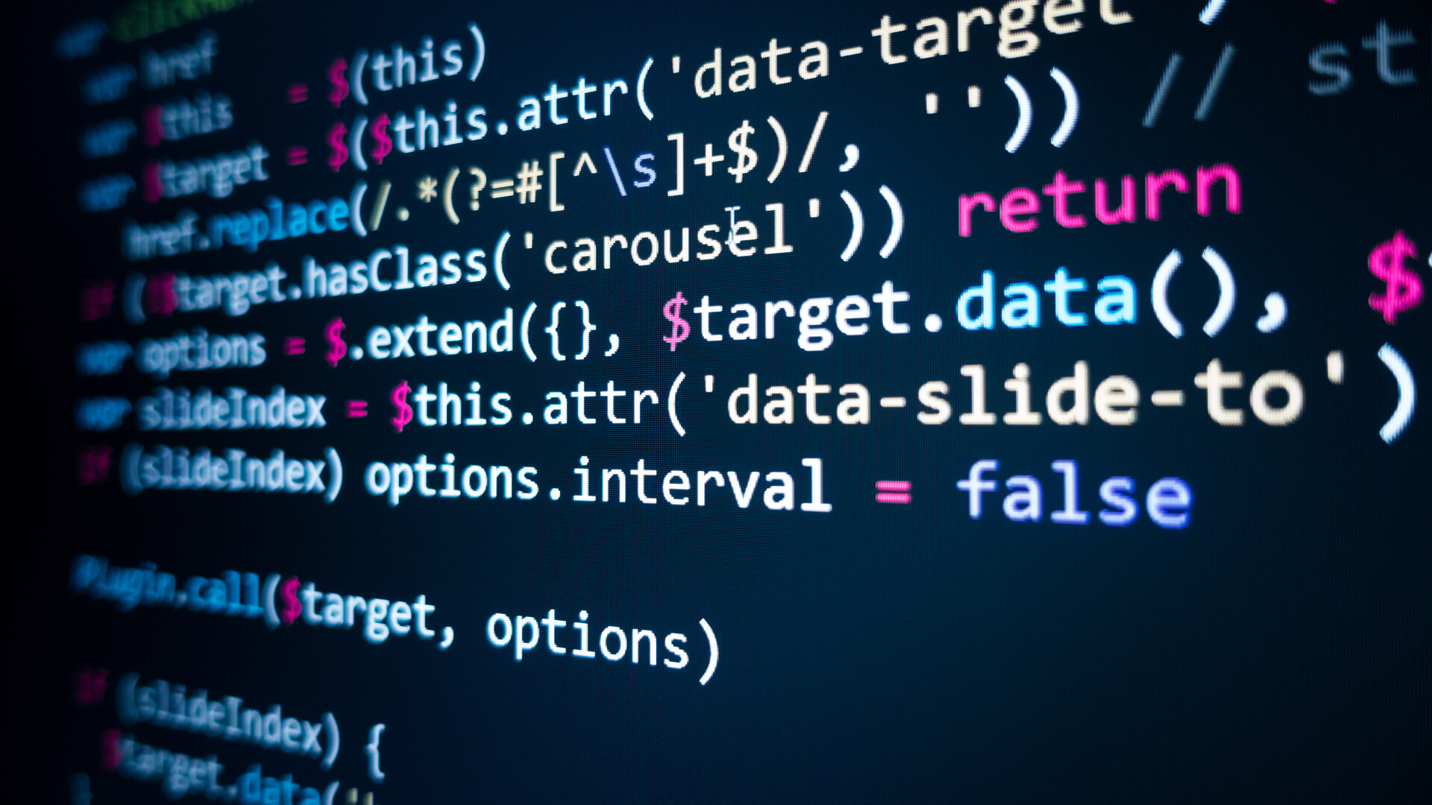
Aprendizaje Supervisado
El aprendizaje supervisado utiliza datos etiquetados para entrenar modelos para mapear entradas a salidas.
**Subcategorías:**
* **Regresión:** predice salidas continuas (por ejemplo, precio de la vivienda, temperatura).
* Modelos comunes: regresión lineal, árboles de decisión, bosques aleatorios, redes neuronales.
* **Clasificación:** predice salidas discretas o categóricas (por ejemplo, detección de spam, reconocimiento de imágenes).
* Modelos comunes: regresión logística, máquinas de vectores de soporte, Naive Bayes, árboles de decisión, bosques aleatorios, redes neuronales.

Slide 4
Aprendizaje No Supervisado
El aprendizaje no supervisado utiliza datos no etiquetados para encontrar patrones y extraer inferencias.
**Métodos principales:**
* **Agrupación:** agrupa puntos de datos basados en similitudes (por ejemplo, segmentación de clientes, análisis de grupos).
* **Reducción de dimensionalidad:** reduce el número de características mientras se conserva información importante (por ejemplo, visualización de datos, compresión de datos).

Slide 5
Redes Neuronales
Las redes neuronales son un tipo de modelo de ML inspirado en la estructura y función del cerebro humano.
* Consisten en capas interconectadas de nodos (neuronas).
* Capaces de aprender representaciones complejas y no lineales de datos.
* Utilizadas tanto en tareas de aprendizaje supervisado (por ejemplo, clasificación de imágenes, traducción automática) como no supervisado (por ejemplo, codificación automática, generación de texto).

Slide 6
Conclusión
El aprendizaje automático está transformando rápidamente varias industrias.
Al comprender los fundamentos del aprendizaje automático, puede comenzar a aprovechar el poder de esta tecnología para resolver problemas del mundo real y generar soluciones innovadoras.

